Slide 1
第4章 声学方程的射线求解方法（Ray Tracing）
王德麟
delinwang@zju.edu.cn

Slide 2
目录
射线声学基础
分层介质中的射线声学
分层介质中的声线图绘制
声场反演及其应用

Slide 3
4.1 射线声学的基础
1、射线声学基本概念与假定
概念
射线声学：将声波传播视为一束无数条垂直等相位面的射线传播。
声线：与等相位面垂直的射线。
①声线途经的距离代表声波传播的距离；
②声线经历的时间代表声波传播的时间；
③声线束携带的能量代表声波传播的声能量；
④射线声学为波动方程的近似解。
假定
声线方向是声传播方向，且垂直于波阵面；
声线携带能量，声场某点上的能量是所有到达该点声线所携带的能量叠加；
声线管束中能量守恒，与管外无能量交换。

Slide 4
4.1 射线声学的基础
2、波阵面和声线
z
波矢量
沿任意方向传播的平面波可写为：
o
y
矢量 方向可用其方向余弦表示：
位置矢量
x

Slide 5
4.1 射线声学的基础
2、波阵面和声线
均匀介质平面波：声线相互平行，互不相交，声波振幅处处相等。
均匀介质球面波：声线为由点源沿外径方向放射声线束，互不相交，等相位面为同心球面，声波振幅随距离衰减。
非均匀介质球面波：声线方向因位置变化而变化，声线束由点源向外放射的曲线束组成，等相位面不再是同心球面。

Slide 6
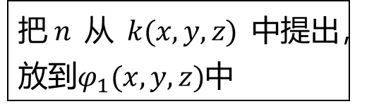
4.1 射线声学的基础
3、射线声学的基本方程
波动方程：
形式解可写成为：
声压振幅
波数
折射率
把$n$ 从 $k(x,y,z)$ 中提出，放到$φ_{1}(x,y,z)$中

Slide 7
4.1 射线声学的基础
3、射线声学的基本方程
程函概念：
所确定的曲面为等相位面，相位值处处相等。
代表声线的方向，处处与等相位面垂直。

Slide 8
4.1 射线声学的基础
3、射线声学的基本方程
程函方程：
声线方向
声线轨迹
声线传播时间
强度方程：
声线幅度或携带的能量

Slide 9
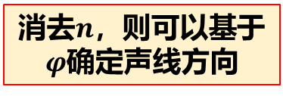
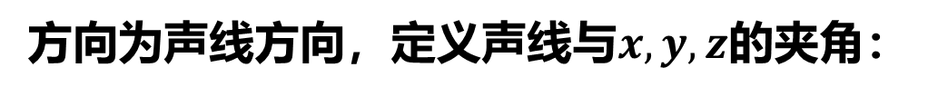
4.1 射线声学的基础
3、射线声学的基本方程
3.1 程函方程
标量形式
消去$n$，则可以基于$φ$确定声线方向
方向为声线方向，定义声线与$x, y, z$的夹角：

Slide 10
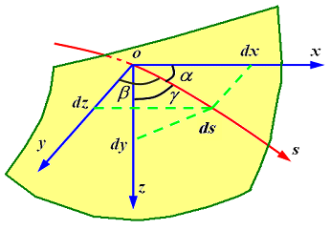
4.1 射线声学的基础
3、射线声学的基本方程
3.1 程函方程
矢量形式
把标量形式对s求导

Slide 11
4.1 射线声学的基础
3、射线声学的基本方程
3.1 程函方程
应用实例1：声速为常数
声线的起始出射方向角
声速为常数时，声线为直线。

Slide 12
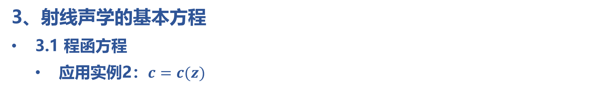
4.1 射线声学的基础
x
3、射线声学的基本方程
3.1 程函方程
应用实例2：$c=c(z)$
c (z)
z
(1) Snell定律
先看左边
(2) 声线曲率
再看右边
声线起始值

Slide 13
4.1 射线声学的基础
3、射线声学的基本方程
3.1 程函方程
应用实例2：$c=c(z)$
声线弯曲
正声速梯度：
负声速梯度：
声线总是弯向声速小的方向。

Slide 14
4.1 射线声学的基础
x
3、射线声学的基本方程
3.1 程函方程
应用实例2中程函的求解：
c (z)
z
讨论xoz平面问题：
假设
标量形式

Slide 15
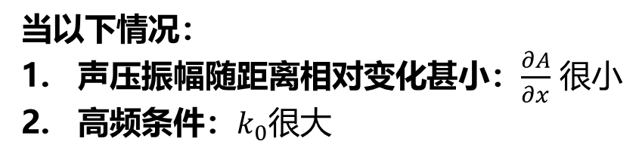
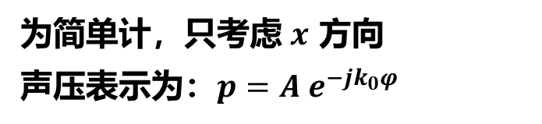
4.1 射线声学的基础
3、射线声学的基本方程
3.2 强度方程
强度方程的物理意义
当以下情况：
声压振幅随距离相对变化甚小：$\frac{∂A}{∂x}$ 很小
高频条件：$k_{0}$很大
声强定义：
为简单计，只考虑 $x$ 方向
声压表示为：$p=A e^{−jk_{0}φ}$

Slide 16
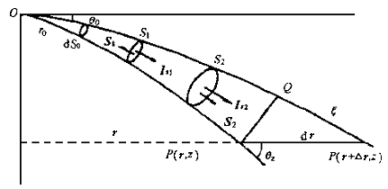
4.1 射线声学的基础
3、射线声学的基本方程
3.2 强度方程
强度方程的物理意义
考虑如下情况：
封闭面S选沿声线管束的侧面和管束两端的横截面S₁和S₂，侧面的面积分为零，则：
①声能沿声线管束传播，端面大，声能分散，声强值减小；端面小，声能集中，声强值增加，因而声强I与面积S成反比。
②管束内的声能不会通过侧面向外扩散。
声强矢量散度等于零，声强场为管量场。
高斯公式
由声源辐射声功率确定

Slide 17
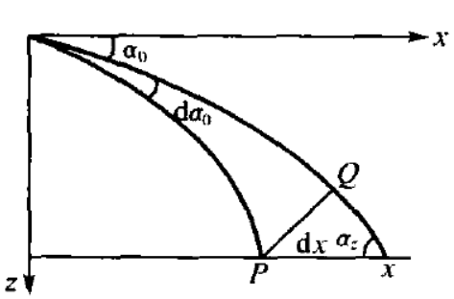
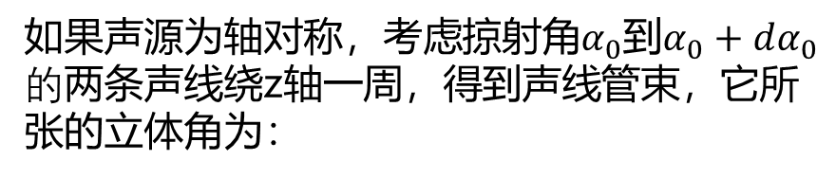
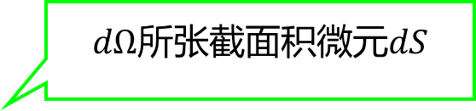

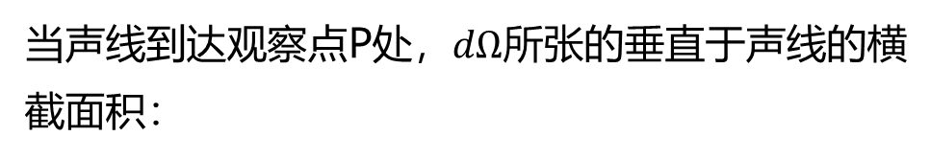

4.1 射线声学的基础
3、射线声学的基本方程
3.2 强度方程
声强的基本公式
当声线到达观察点P处，$dΩ$所张的垂直于声线的横截面积：
设声源单位立体角的辐射声功率为W，则声强为：
$dΩ$所张截面积微元$dS$
若已知起始掠射角$α_{0}$的声线轨迹方程：
如果声源为轴对称，考虑掠射角$α_{0}$到$α_{0}+dα_{0}的$两条声线绕z轴一周，得到声线管束，它所张的立体角为：
掠射角$α_{0}$到$α_{0}+dα_{0}$时水平距离增量$dx$：
单位距离

Slide 18
4.1 射线声学的基础
3、射线声学的基本方程
3.2 强度方程
声强的基本公式
如果不计入常数因子，声压振幅：
平面问题的射线声场表示式：

Slide 19
4.1 射线声学的基础
4、射线声学的适用条件
程函方程导出条件：
强度方程条件：
具有相同数量级

Slide 20
4.1 射线声学的基础
4、射线声学的适用条件
射线声学近似条件和局限性
在声波波长的距离上，声波振幅变化的相对变化量远小于1。
——声波声强没有发生太大变化。如在波束边缘、声影区（声线不能到达的区域）和焦散区（声能会聚区域），射线声学不成立。
在声波波长的距离上，声速相对变化远小于1。
——声速变化缓慢的介质。如在声速跃变层，射线声学不成立。
射线声学是波动声学的高频近似，适用于高频条件和弱不均匀介质（缓慢变化）情况。
——《水声建模与仿真》专著给出高频条件：

Slide 21
4.2 分层介质中的射线声学
海水介质具有垂直分层特性：
声速不随水平方向变化，仅是海水深度的函数。
分层介质模型是实际海洋介质近似理想模型。
在分层介质模型中：
层厚度
层中相对声速梯度
层中声速
r
z

Slide 22
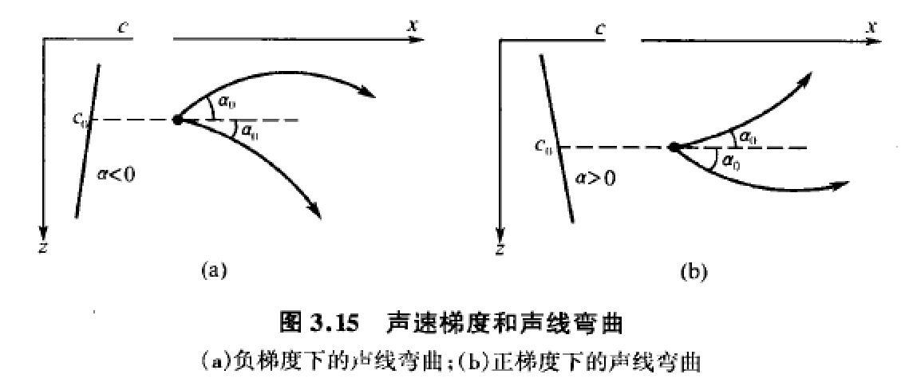
4.2 分层介质中的射线声学
1、Snell定律和声线弯曲
射线声学遵循的Snell定律
①已知声线出射处掠射角和声速垂直分层分布，可按Snell定律求出任意深度处声线掠射角。
②不同起始掠射角，对应不同的声线轨迹。
③声线总是弯向声速小的方向

Slide 23
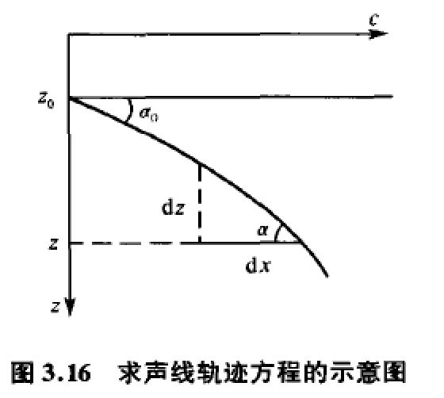

4.2 分层介质中的射线声学
2、恒定声速梯度情况下的声线轨迹
平面内声线曲率表达式
考虑$α_{0}=0, z_{0}=0$：
恒定声速梯度情况下，声线曲率处处相等，轨迹是圆弧。
声线曲率半径
声线轨迹方程

Slide 24
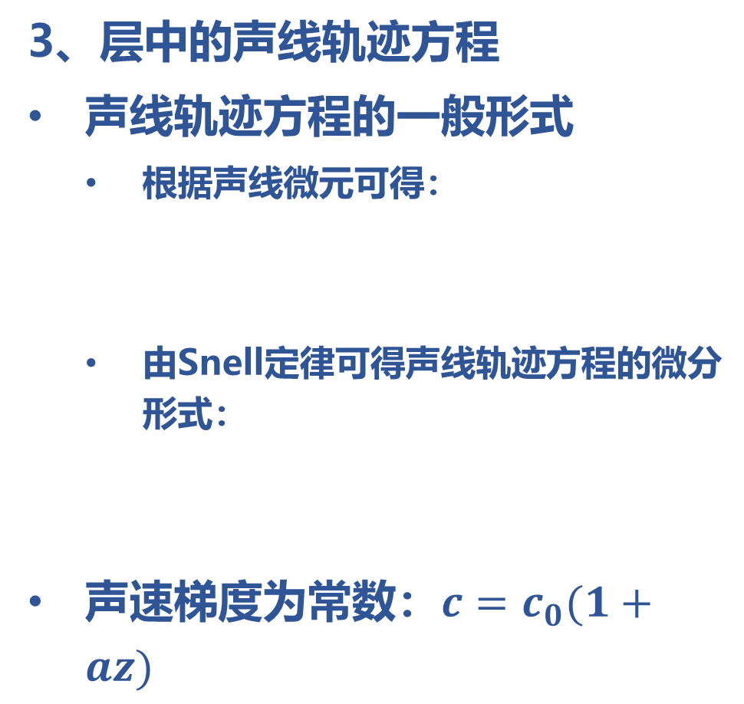
4.2 分层介质中的射线声学
3、层中的声线轨迹方程
声线轨迹方程的一般形式
根据声线微元可得：
由Snell定律可得声线轨迹方程的微分形式：
声速梯度为常数：$c=c_{0}(1+az)$
圆心坐标
曲率半径

Slide 25
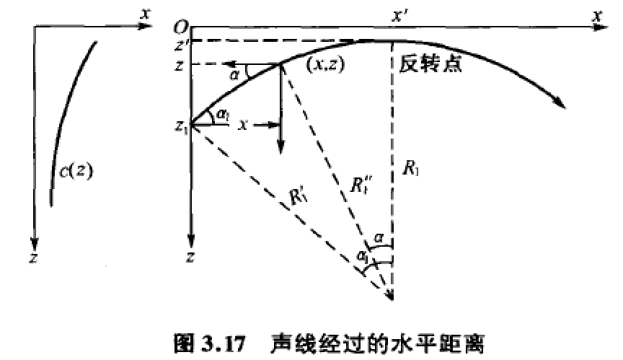
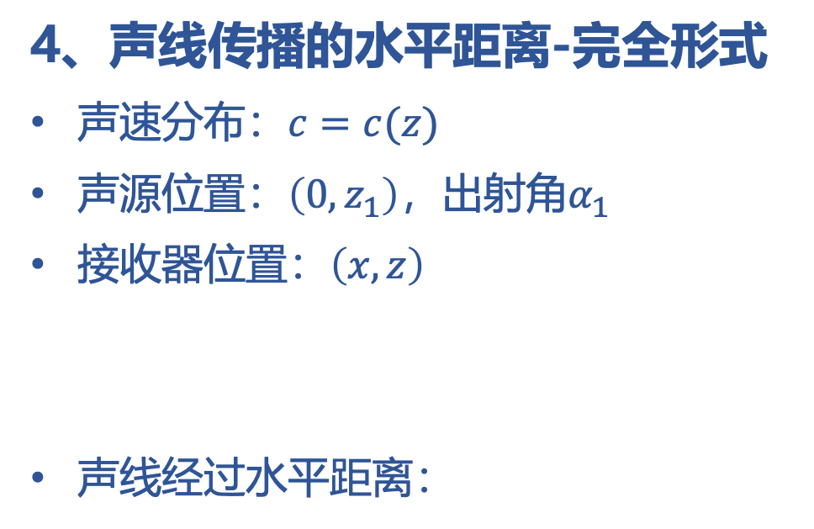

4.2 分层介质中的射线声学
4、声线传播的水平距离-完全形式
声速分布：$c=c(z)$
声源位置：$\left(0,z_{1}\right)$，出射角$α_{1}$
接收器位置：$\left(x,z\right)$
声线经过水平距离：
经过反转点后：
反转点处的掠射角$α^{′}=0$

Slide 26
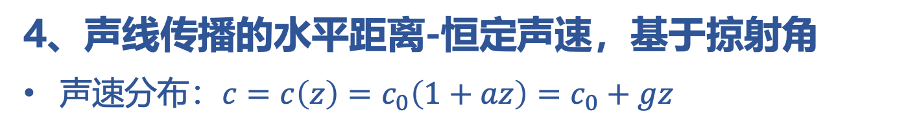
4.2 分层介质中的射线声学
4、声线传播的水平距离-恒定声速，基于掠射角
声速分布：$c=c\left(z\right)=c_{0}\left(1+az\right)=c_{0}+gz$
x
0
x
反转点
z
z

Slide 27
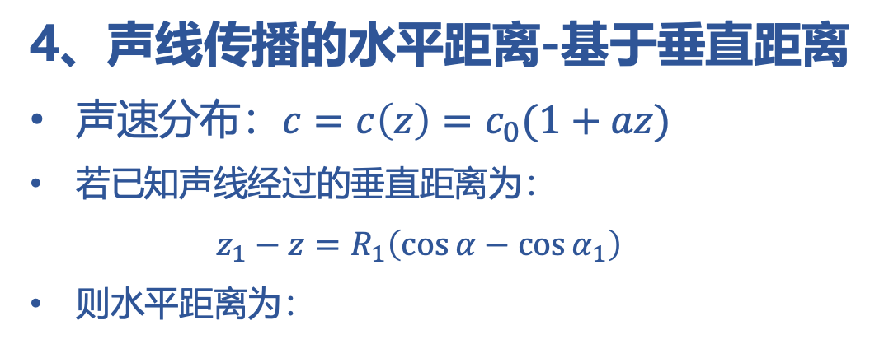
4.2 分层介质中的射线声学
4、声线传播的水平距离-基于垂直距离
声速分布：$c=c\left(z\right)=c_{0}(1+az)$
若已知声线经过的垂直距离为$：$
$$z_{1}−z=R_{1}\left(\cos{α}−\cos{α_{1}}\right)$$
则水平距离为：
x
0
x
反转点
z
z

Slide 28

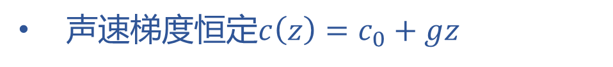
4.2 分层介质中的射线声学
5、声线传播时间
声线从$z_{1}$深度传播到$z$深度所需时间：
根据Snell定律：
传播时间为：
声速梯度恒定$c\left(z\right)=c_{0}+gz$

Slide 29
4.2 分层介质中的射线声学
6、恒定声速梯度层中的声强度
声线水平传播距离
根据Snell定律，有：

Slide 30
4.2 分层介质中的射线声学
7、聚焦因子
在分层不均匀介质中，声线弯曲使传播声能的声线管束横截面的面积发生变化，在相同的水平距离上，均匀与不均匀介质截面上声强不等。聚焦因子就是用来描述声强度的这种差异的。

Slide 31
4.2 分层介质中的射线声学
7、聚焦因子
定义：不均匀介质中声强与均匀介质中的声强（球面波扩展声强）之比
若斜距R近似等于水平距离x，则：
聚焦因子的物理意义：
F描述了声能相对会集程度。
F<1说明射线管束发散大于球面波发散。
F>1说明射线管束发散小于球面波发散。

Slide 32
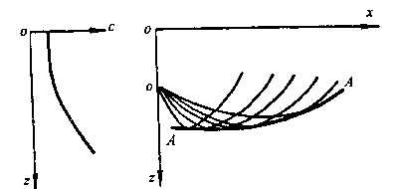
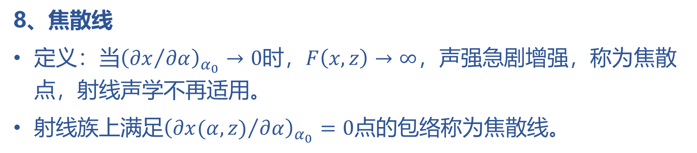
4.2 分层介质中的射线声学
8、焦散线
定义：当${\left({∂x}/{∂α}\right)}_{α_{0}}→0$时，$F\left(x,z\right)→∞$，声强急剧增强，称为焦散点，射线声学不再适用。
射线族上满足${\left({∂x(α,z)}/{∂α}\right)}_{α_{0}}=0$点的包络称为焦散线。

Slide 33
4.2 分层介质中的射线声学
9、焦散线邻域的聚焦因子
艾里函数
艾里函数宗量t可表示为：

Slide 34
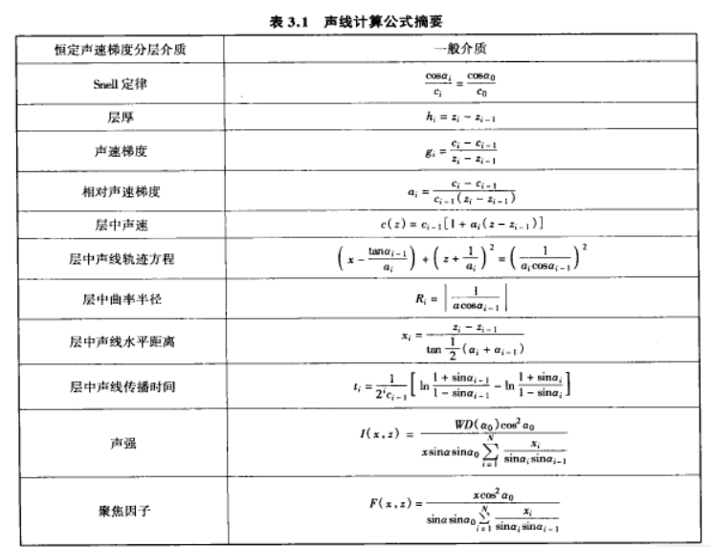
4.2 分层介质中的射线声学

Slide 35
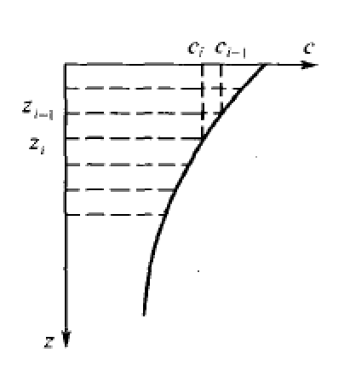
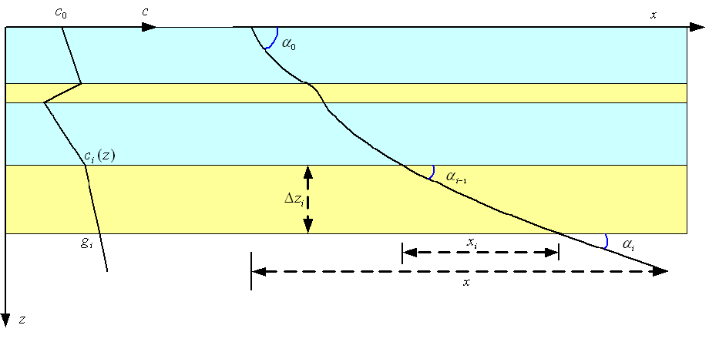
4.3 分层介质中的声线图绘制
1、介质分层
2、介质层的声学参数
层厚度：
层中相对声速梯度：
层中声速：
线性声速分层近似下的声线图实例

Slide 36
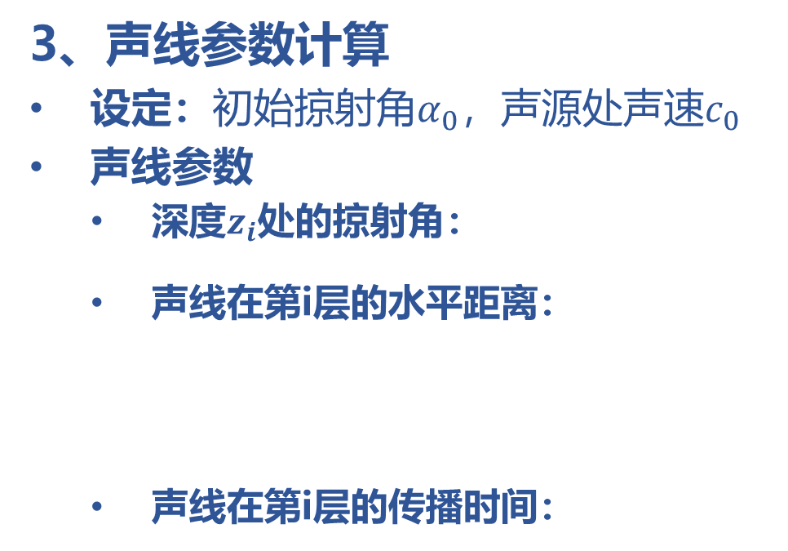
4.3 分层介质中的声线图绘制
3、声线参数计算
设定：初始掠射角$α_{0}$，声源处声速$c_{0}$
声线参数
深度$z_{i}$处的掠射角：
声线在第i层的水平距离：
声线在第i层的传播时间：
声线总水平距离
声线总传播时间

Slide 37
4.3 分层介质中的声线图绘制
4、分层介质中的声强度
非全向均匀发射的情况下，引入发射指向性函数

Slide 38

4.3 分层介质中的声线图绘制
5、分层介质中的聚焦因子
单层介质中，若斜距R近似等于水平距离x，则：
远距离传播时，声线的掠射角$α_{i}$为小量

Slide 39
4.3 分层介质中的声线图绘制
6、分层介质中焦散线邻域的聚焦因子
焦散线邻域的聚焦因子：
分层介质中声线总水平距离：
焦散线邻域的聚焦因子为：

Slide 40
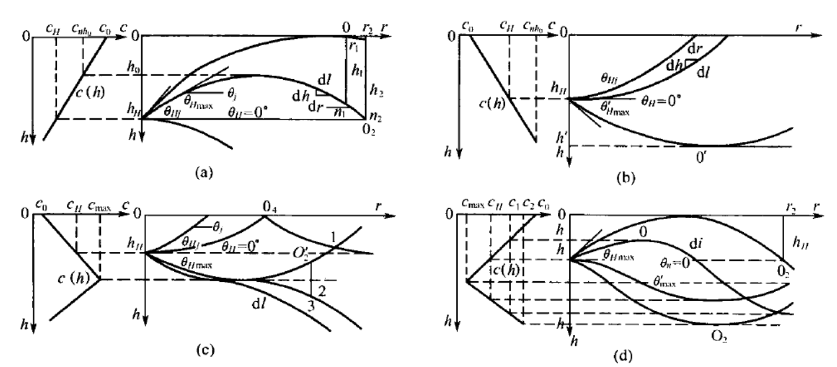
4.3 分层介质中的声线图绘制
7、声线计算结果举例：

Slide 41
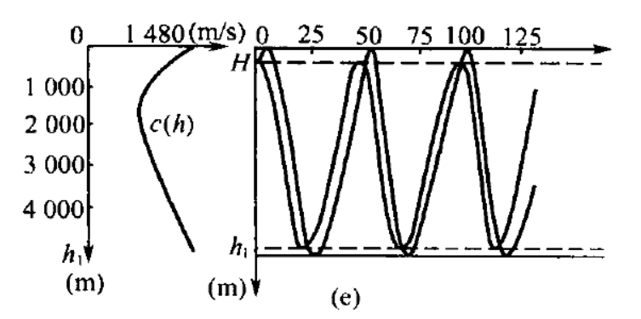
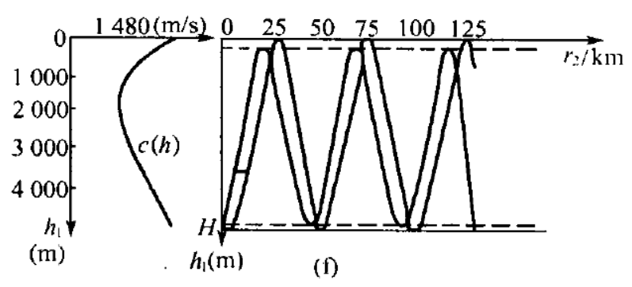
4.3 分层介质中的声线图绘制
7、声线计算结果举例：

Slide 42
4.3 分层介质中的声线图绘制
7、声线计算结果举例：
本征声线
若声源和接收器位置已经确定，要分析接收点的声场，需要确定能到达该点的声线，这种到达固定点上的声线，成为本征声线。
寻找本征声线，需要确定声线类型和反射、反转次数，建立数学模型得到结果
给定点的声场强度，是该点的所有本征声线的叠加。

Slide 43
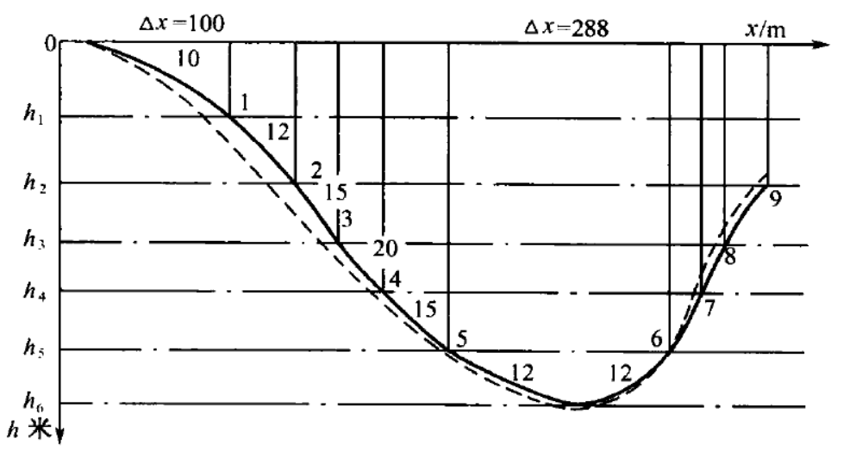
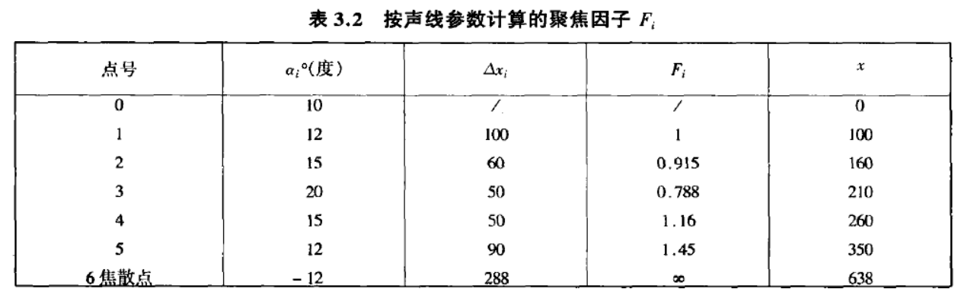
4.3 分层介质中的声线图绘制
7、声线计算结果举例：
聚焦因子计算实例

Slide 44
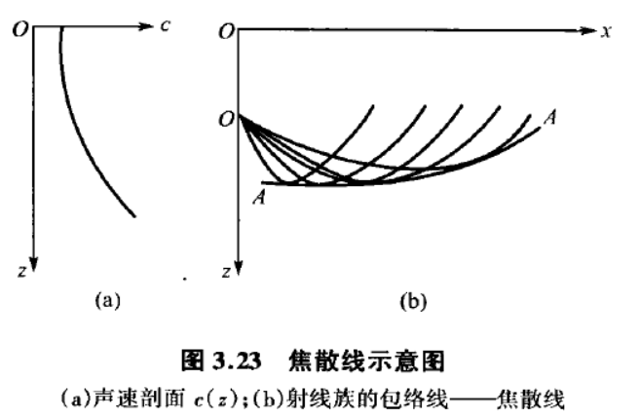
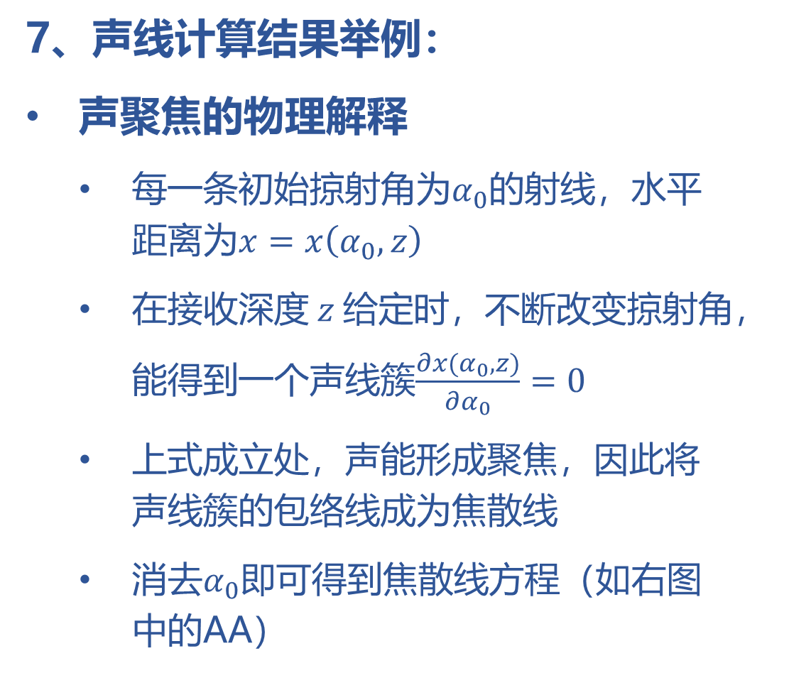
4.3 分层介质中的声线图绘制
7、声线计算结果举例：
声聚焦的物理解释
每一条初始掠射角为$α_{0}$的射线，水平距离为$x=x\left(α_{0},z\right)$
在接收深度$z$给定时，不断改变掠射角，能得到一个声线簇$\frac{∂x(α_{0},z)}{∂α_{0}}=0$
上式成立处，声能形成聚焦，因此将声线簇的包络线成为焦散线
消去$α_{0}$即可得到焦散线方程（如右图中的AA）

Slide 45
4.3 分层介质中的声线图绘制
8、波动声学与射线声学的比较
波动理论 | 射线理论
给出完整的解析解； 很难解释简正波物理意义； 不易处理实际边界条件； 易于加入源函数； 计算繁琐； 适用于低频。 | 不能处理影区和焦散区附近的声场； 容易画声线，图象物理意义清晰直观； 易于处理实际边界条件； 与声源无关； 计算简单； 适用于高频。

Slide 46
4.4 声场反演及其应用
声传播 | 噪声 | 混响
匹配场处理 | 场反演 | 场反演
源定位 | 风速 | 海底地貌成像
海洋环境特征 | 降雨率
海洋声学层析 | 声照射
密度场（潮、流） | 物体照影
温度（气候监测）
地声反演推断 | 地声反演
沉积层参数 | 海底声学
海底散射特性

